Slide 1

اسم المقرر
مبادئ الرياضيات (2)
أ. الطاهر إبراهيم
جامعة الملك فيصل
عمادة التعلم الإلكتروني والتعليم عن بعد
1

Slide 2
المحاضرة السابعة
الجزء الاول
مجال الدالة:

Slide 3
مجال الدالة:
تعريف: مجال الدالة هو مجموعة الأعداد الحقيقية التي تكون عندها قاعدة الدالة معرفة. وكثيرات الحدود مجالها R
عند البحث عن مجال الدالة لابد من الانتباه للأمور الآتية:
أن لا يكون المقسوم عليه صفراً .
أن لا يكون هناك مقدار سالب تحت جذر دليله زوجي.
أن لا يكون مقدار اخذ لوغاريتمه مقداراً سالباً.
النقاط الفاصلة للدوال المعرفة وفق أكثر من قاعدة.
الشروط الإضافية الموضوعة على قاعدة الدالة.

Slide 4
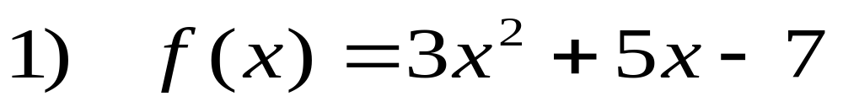
تابع: مجال الدالة:
أمثلة:
أوجد مجال الدوال التالية :
الحل:
الدالة معرفة لجميع قيم x اذاً المجال هو R.

Slide 5
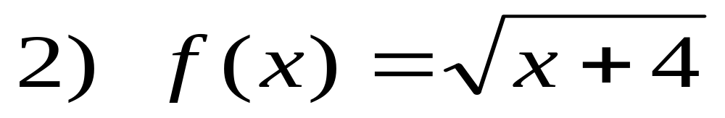
تابع: مجال الدالة:
الحل:
يجب أن يكون المقدار x+4≥0 وذلك لوجود الجذر التربيعي أي x≥-4 اذاً المجال هو الفترة [-4,∞).

Slide 6
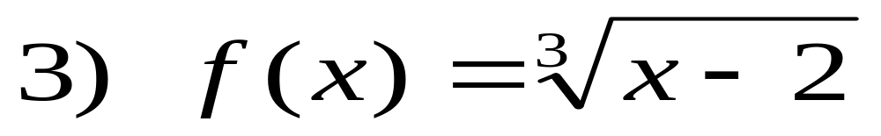
تابع: مجال الدالة:
الحل:
المجال R لان دليل الجذر فردي.

Slide 7
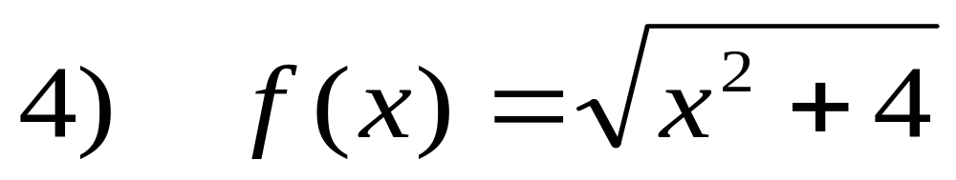
تابع: مجال الدالة:
الحل:
لوجود الجذر التربيعي يجب أن يكون x²+4≥0 وهذا صحيح لجميع قيم x اذاً المجال هو R.

Slide 8
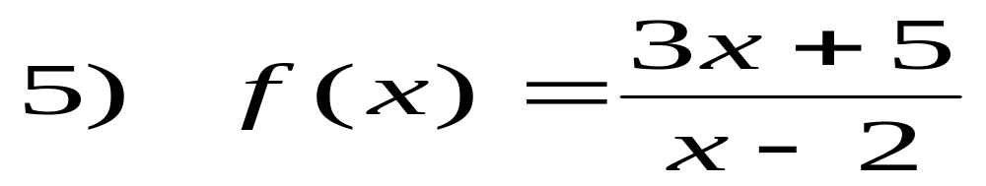
تابع: مجال الدالة:
الحل:
يجب أن لا يكون المقام صفراً ، ويكون x-2=0 عندما x=2 ، اذاً المجال هو R ما عدا 2 .

Slide 9
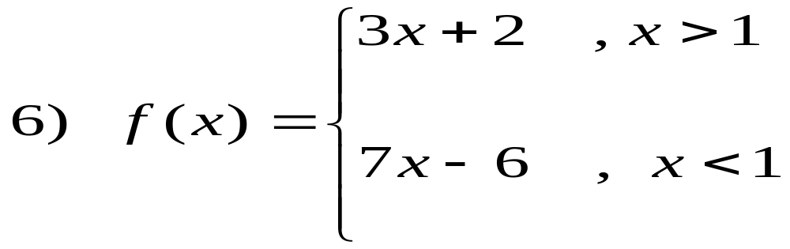
تابع: مجال الدالة :
الحل:
الدالة معرفة وفق أكثر من قاعدة ولكنها غير معرفة عندx=1 ، اذاً المجال هو R-{1} .

Slide 10
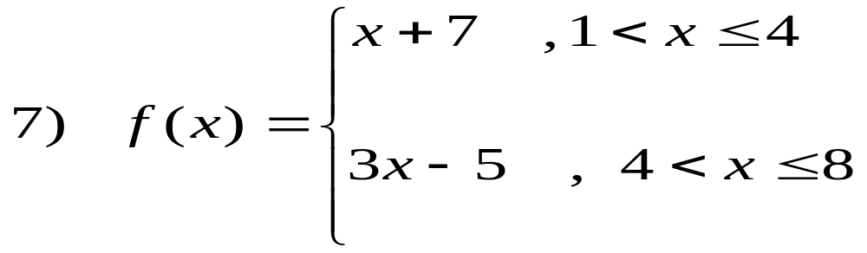
تابع: مجال الدالة :
الحل:
الدالة معرفة بقاعدتين وهناك قيدا بان 1<x≤8اذاً المجال هو الفترة (1,8]

Slide 11
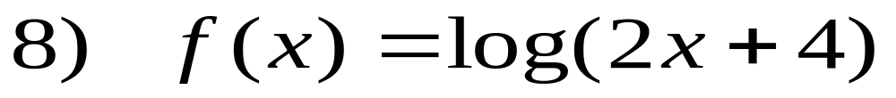
تابع: مجال الدالة :
الحل:
بسبب وجود اللوغاريتم يجب أن يكون 2x+4>0، أي x>-2، اذاً المجال هو الفترة (-2,∞)

Slide 12
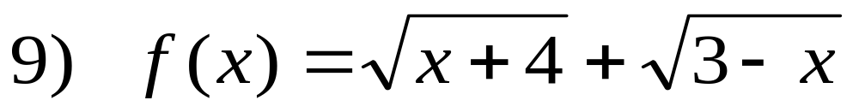
تابع: مجال الدالة :
الحل:
يوجد جذران ، في الأول يجب ان يكون x+4≥0 أي x≥-4 وفى الثاني يجب أن يكون 3-x≥0 أي 3≥x ، اذاً المجال هو الفترة التي تحقق الشرطين معاً، أي المجال هو الفترة [-4,3]

Slide 13
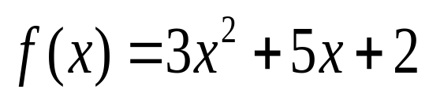

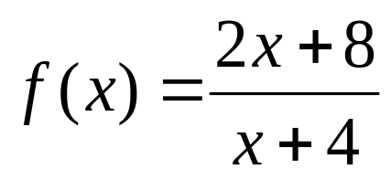
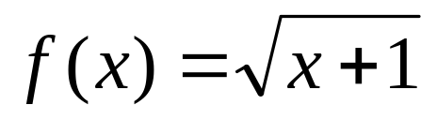
تمارين:
أوجد مجالات الدوال التالية:

Slide 14
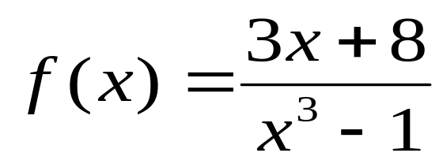
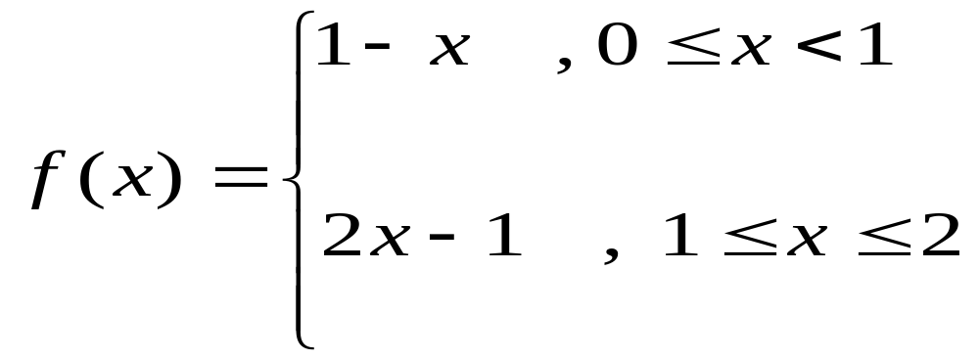
تابع : تمارين:

Slide 15

بحمد الله

